Slide 1
Домашние животные и безопасность при обращении с ними.

Slide 2
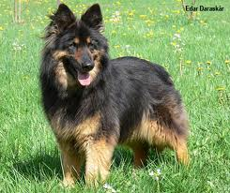
С хозяином дружит. Дом сторожит, живет под крылечком, а хвост колечком.

Slide 3
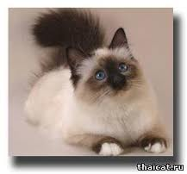
Промурлыкала немножко
И в клубок свернулась…….

Slide 4
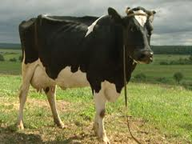
Каждый вечер, так легко, Она дает нам молоко. Говорит она два слова, Как зовут ее – …

Slide 5
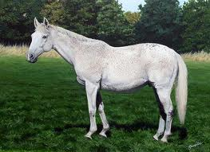
Быстрее ветра я скачу, ''Цок-цок,'' – копытами стучу, Я громко ''иго-го'' кричу,
Садись на спину – прокачу!

Slide 6
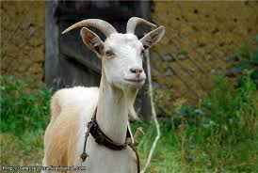
Не усат, а бородат, И сердит на ребят, Но не дедушка он все же. Угадайте, дети, кто же?

Slide 7
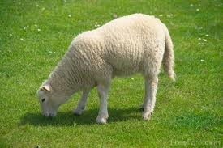
По горам, по долам Ходит шуба, да кафтан.

Slide 8
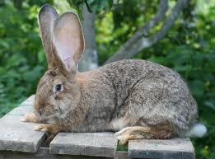
Комочек пуха, длинное ухо, Прыгает ловко, любит морковку.

Slide 9
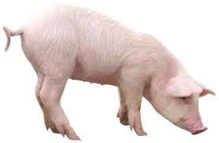
Носик круглый, пятачком, Им в земле удобно рыться, Хвостик маленький, крючком, Вместо туфелек – копытца!

Slide 10
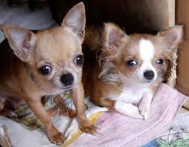
Домашние животные

Slide 11
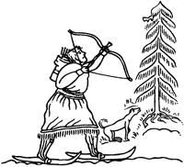
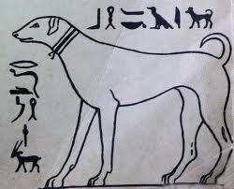
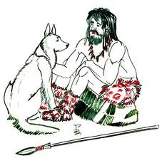
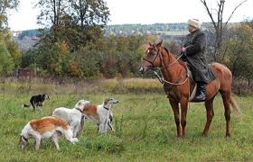

Slide 12
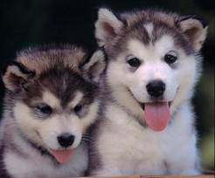
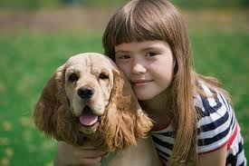
Собаки
С какой целью.
Человек
приручил
собак?
Что вы знаете о собаках?
Сколько у собаки профессий?

Slide 13
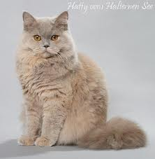
Мягкие лапки, а в лапках царапки.
О ком идет речь в загадке?
Зачем кошкам усы?
Что вы знаете о кошках?
Почему кошки моются после еды?

Slide 14
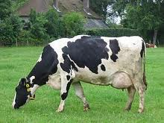
У нее рога, копыта,
И на всех глядит сердито,
Но добрей она щенка,
И нальет нам молока.
О ком идет речь?
У кого дома есть корова?
Что вы знаете о корове?

Slide 15
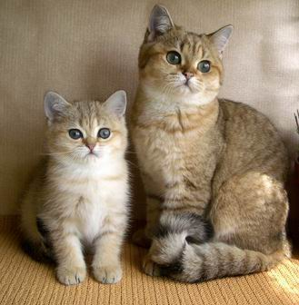
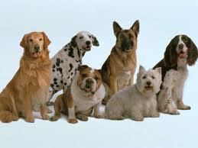
Викторина
Кошки
Собаки

Slide 16
Конкурс «Песни- песенки»

Slide 17
«Догадайся».

Slide 18
«Хитрые вопросы».
Какие домашние животные выкармливают своих детенышей молоком?
Назовите правильно мам и их детенышей.
Почему кошка всегда моется?
Мышка тоже живет дома, можно ли ее считать животным?

Slide 19
Конкурс «Стихи о домашних животных»

Slide 20
Конкурс «Наши любимые сказки»

Slide 21
Конкурс «Подарки домашних животных»

Slide 22
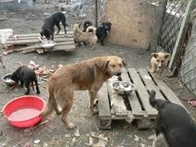
Безопасность при обращении с животными
Как узнать, бродячая собака или кошка?

Slide 23
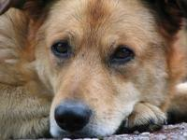
Бездомный пес, в глазах один вопрос
«Зачем же я не нужен никому?»
Погладишь пса и отведешь глаза…
А что еще советовать ему?
Ничейный пес удержится от слез-
Он понимает правила игры.
Полкан иль Бим, он хочет быть твоим
Не ради миски или конуры.
Ничейный пес меж туфель и колес
Бредет куда то в изморозь и в ночь
Опять ни с чем. Он не поймет, зачем
Зовут, ласкают и уходят прочь
Почему сейчас так много бездомных животных?

Slide 24
Почему сейчас так много бездомных животных?
Как животные становятся уличными?
Как можно помочь бездомным животным?
Безопасны ли бездомные животные?
Что надо делать, чтобы домашние животные не были опасными?

Slide 25
Чтобы погладить собаку, спросите разрешения у хозяина. Гладить надо ее осторожно и ласково, не делая резких движений, чтобы собака не подумала, что вы хотите ее ударить.
Помахивание хвостом не всегда говорит о дружелюбии.
Не стоить пристально смотреть в глаза собаке и улыбаться. На собачьем языке это значить скалиться и показывать свое превосходство.
Нельзя показывать собаке свой страх.. Собака может почувствовать это и повести себя агрессивно.
Нельзя убегать от собаки. Этим вы изображаете из себя убегающую дичь и предлагаете собаке поохотиться.
Не кормите чужих собак и не трогайте их во время еды или сна.
Не подходите к собаке, сидячей на привязи.
Не трогайте щенков и не пытайтесь отобрать предмет, с которым собака играет.

Slide 26
Если собака нападет на вас.
• Если собака собирается напасть, иногда могут помочь твердо сказанные команды: «Фу!», «Стоять!», «Сидеть!». • Особенно следует опасаться приседаю­щей собаки — это значит, что она готовит­ся к прыжку. На всякий случай лучше сразу защитить горло — для этого надо прижать палки или портфеля. • Самое чувствитель­ное место у собаки — нос. Иногда доста­точно чем-нибудь попасть в него, чтобы собака убежала

Slide 27
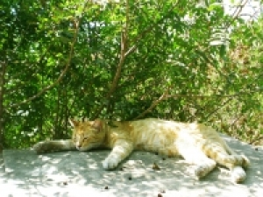
Кошки могут быть опасными
Коты – дальние родственники тигров. Не тяните кота или кошку за хвост, а также не гладьте незнакомых кошек. Если человек не нравится коту, он может прокусить ему руку или расцарапать до крови лицо. Известны случаи, когда кошка лишала человека глаз. Кошка может занести в рану инфекцию.

Slide 28
Бешенство
страшная болезнь, от которой у которой умирают и люди, и животные. Из диких животных ею особенно часто боле­ют лисы, а из домашних — собаки. Инфек­ция попадает со слюной животного в кровь человека. Если вас укусила собака (или кошка), поступайте следующим образом:
Не пытайтесь сразу же остановить кровь. Кровотечение может помочь уда­лить слюну животного из раны.
При возможности промойте рану чис­той водой и смажьте кожу вокруг укуса йодом или одеколоном.
Расскажите о происшедшем родителям и постарайтесь немедленно обратиться в ближайшую больницу.
Если вам известен хозяин собаки, сооб­щите его адрес врачу, чтобы собаку прове­рили на бешенство.

Slide 29
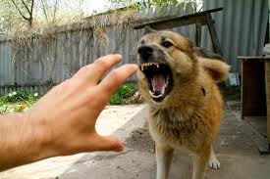
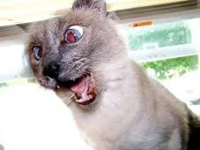
А как узнать — бешеная собака или нет?
Заболевшие бешенством собаки обычно становятся капризными. Им труд­но пить воду — они даже боятся к ней под­ходить. Походка у них неуверенная, лай — хриплый. Они прячутся в темном месте, сторонятся людей, а иногда наоборот — становятся вдруг агрессивными, нападают на других собак и людей...

Slide 30
Каких домашних животных вы знаете?
Почему некоторые домашние животные становятся бездомными?
Как можно помочь бездомным животным?
Безопасны ли бездомные животные?
Чем опасны бездомные животные?

Slide 31
Молодцы!

